Slide 1
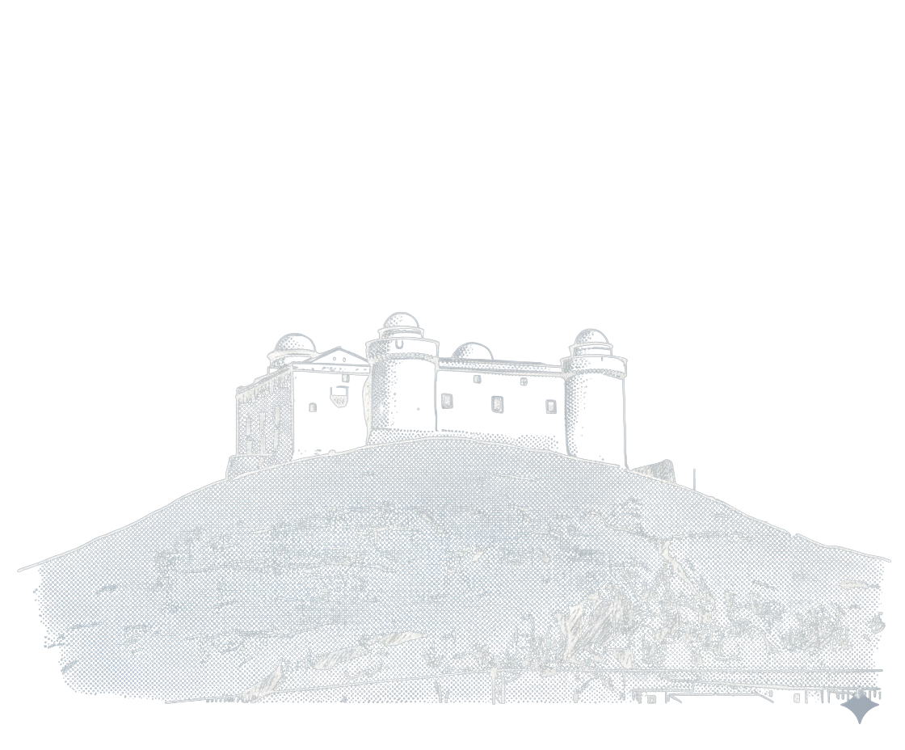


II JORNADA PROVINCIAL DE
AGENDAS URBANAS Y RURALES
La Calahorra (Granada)
25 de noviembre de 2025

Slide 2



MOCLÍN ILLORA COLOMERA ALGARINEJO MONTEFRÍO ZAGRA

Slide 3

Fortalezas de Poniente
CASTILLOS, YACIMIENTOS Y PATRIMONIO
1. LINEA DE ACTUACIÓN
PUESTA EN VALOR, RECUPERACIÓN Y CONSERVACIÓN DE LUGARES DE VALOR PATRIMONIAL EN EL TERRITORIO
INVERSIÓN TOTAL: 220.787,43€

Slide 4
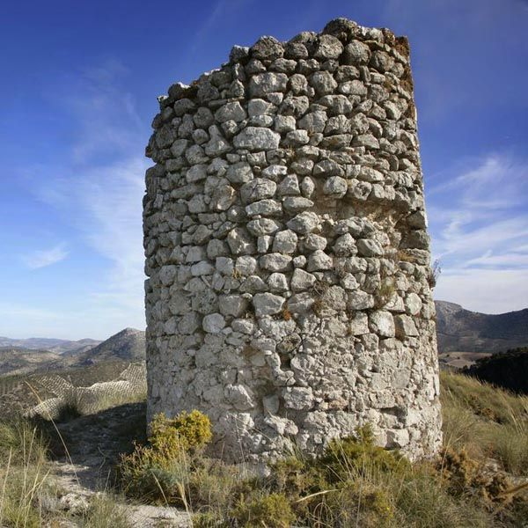
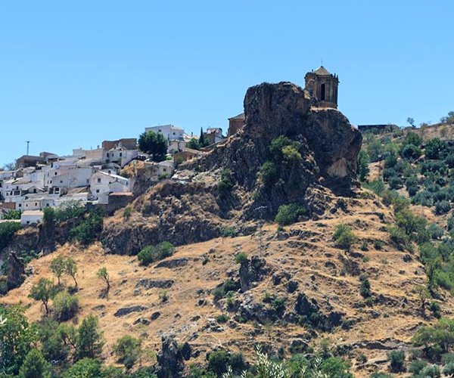
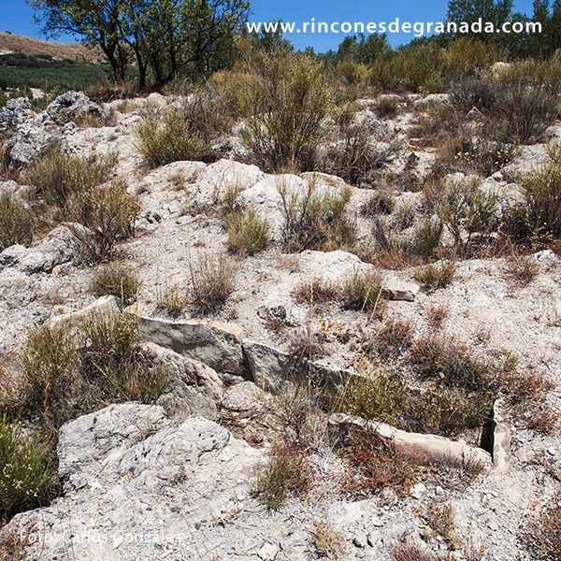
Fortalezas de Poniente
CASTILLOS, YACIMIENTOS Y PATRIMONIO
COLOMERA
NECROPOLIS HISPANO ROMANA CORTIJO DEL CHOPO
CASTILLO DE COLOMERA
TORRE ATALAYA DE COLOMERA

Slide 5
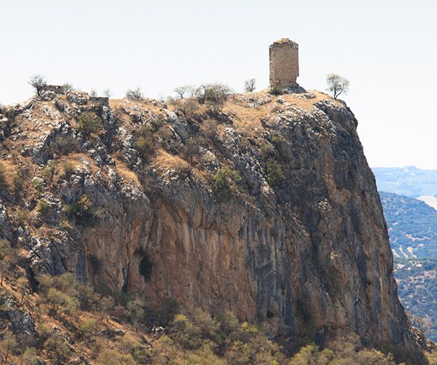
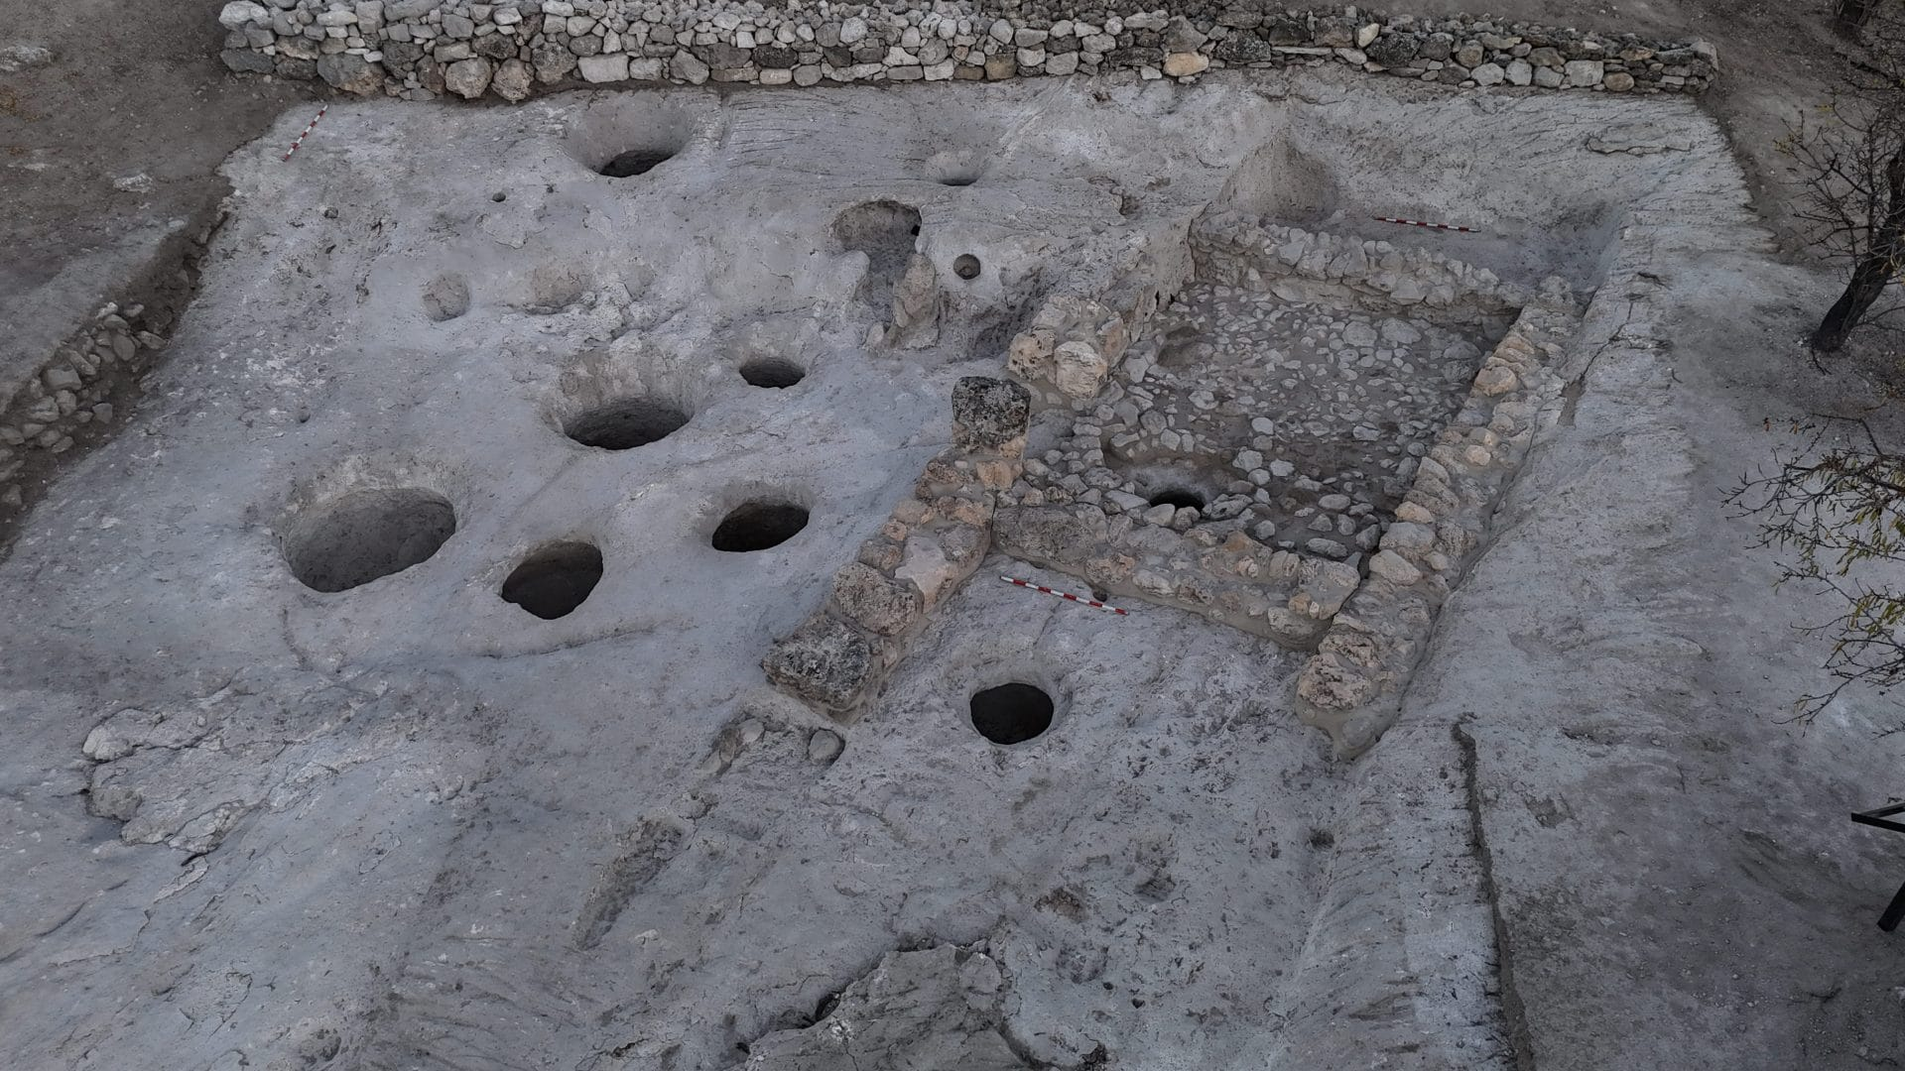
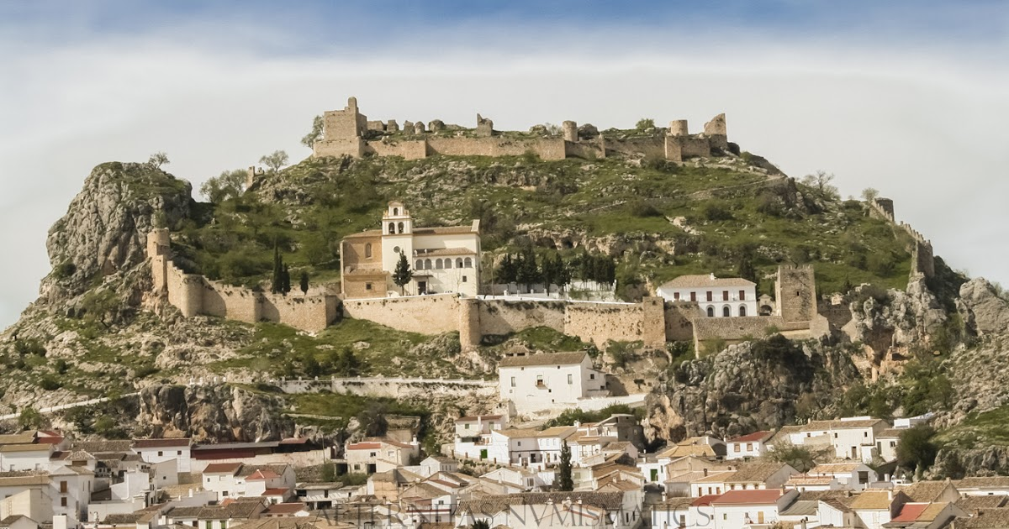
Fortalezas de Poniente
CASTILLOS, YACIMIENTOS Y PATRIMONIO
MOCLÍN
CASTILLO DE MOCLÍN
YACIMIENTO ARQUEOLÓGICO DE TÓZAR
TORRES ATALAYAS

Slide 6
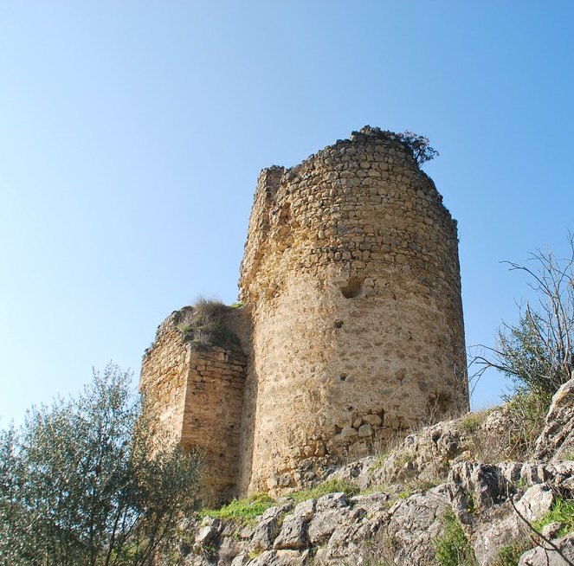
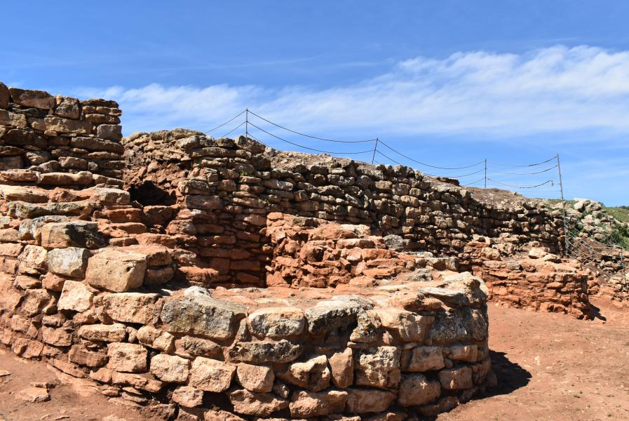
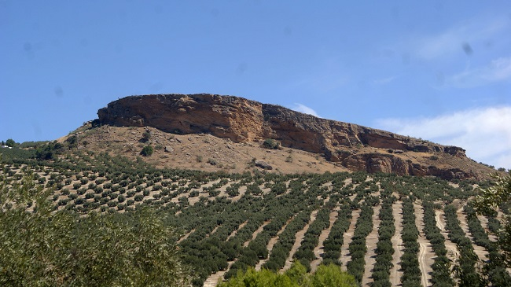
Fortalezas de Poniente
CASTILLOS, YACIMIENTOS Y PATRIMONIO
ALGARINEJO
YACIMIENTO ARQUEOLOGICO VILLAVIEJA
CENTRO DE RECEPCIÓN DE VISITANTES
CASTILLO - TORRE ATALAYA

Slide 7
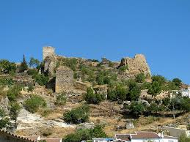
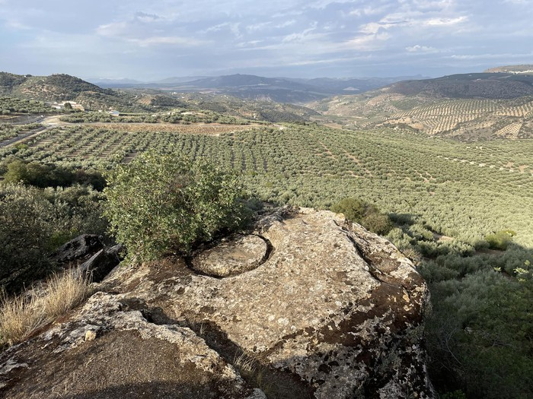
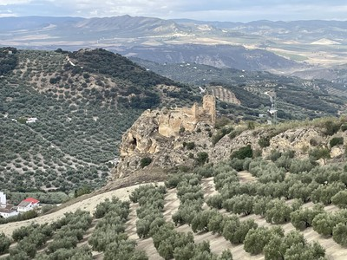
Fortalezas de Poniente
CASTILLOS, YACIMIENTOS Y PATRIMONIO
ZAGRA
CASTILLO DE ZAGRA
CONJUNTO ARQUEOLOGICO LA ATALAYUELA - PILAREJO

Slide 8
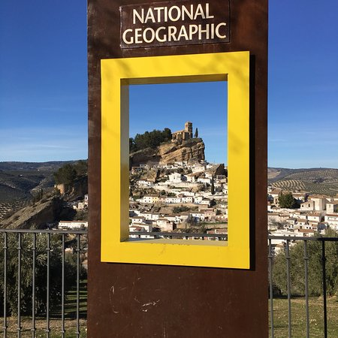
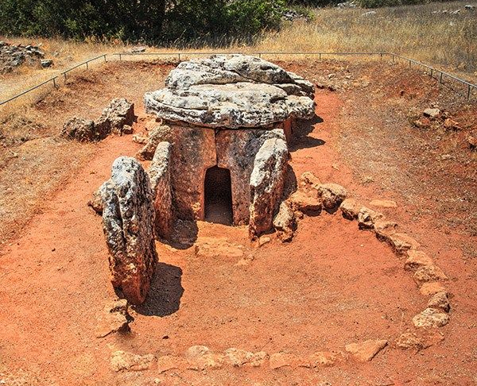
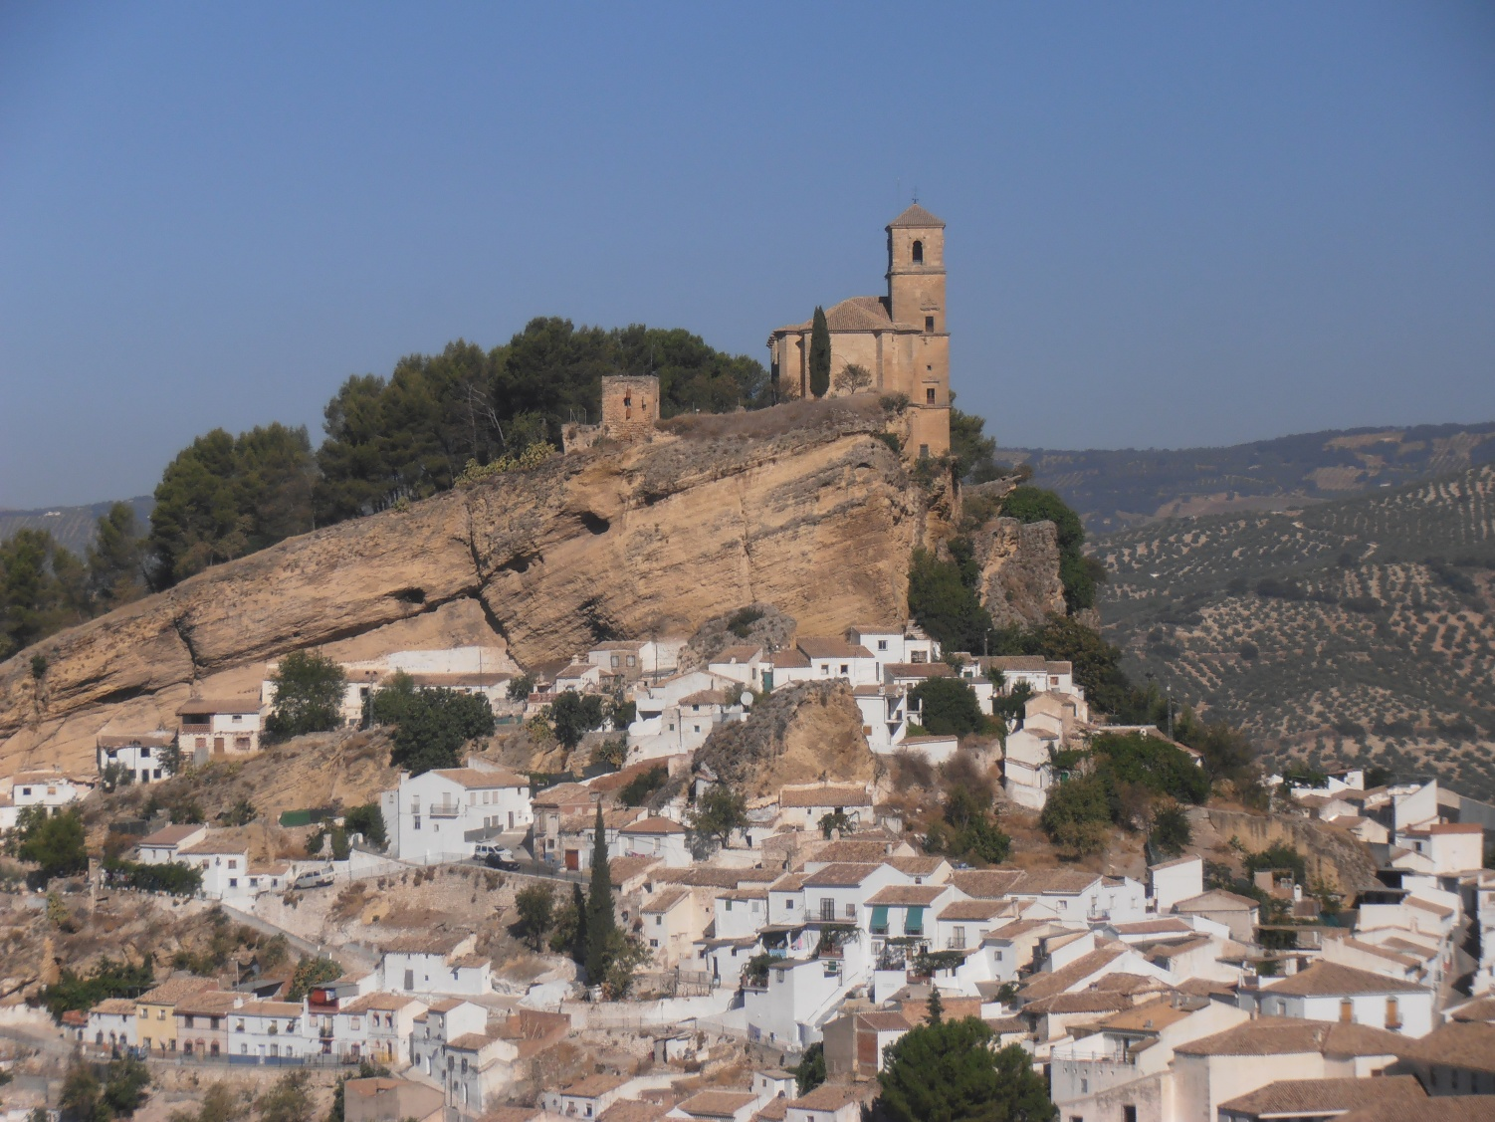
Fortalezas de Poniente
CASTILLOS, YACIMIENTOS Y PATRIMONIO
MONTEFRÍO
MIRADOR NATIONAL GEOGRAPHIC
CASTILLO DE MONTEFRIO
PEÑA DE LOS GITANOS

Slide 9
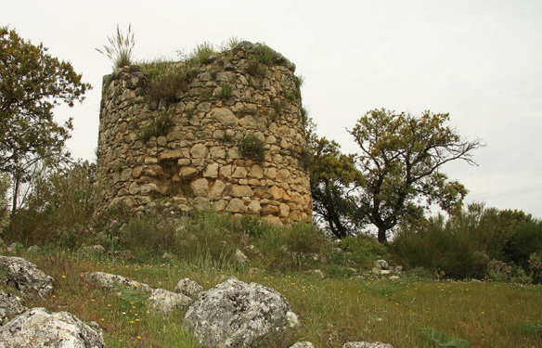
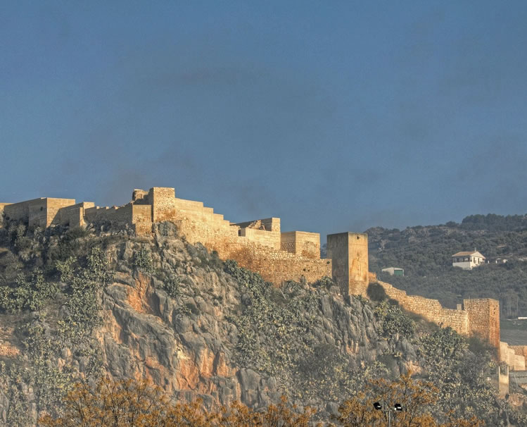
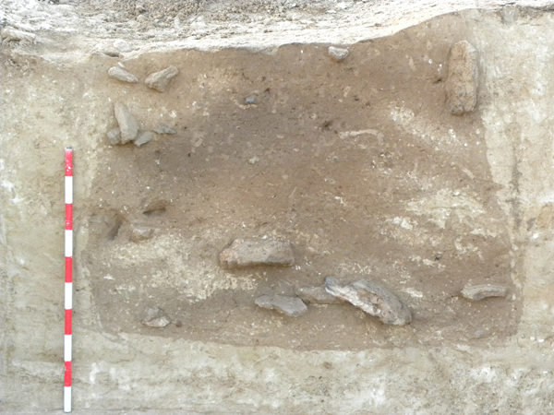
Fortalezas de Poniente
CASTILLOS, YACIMIENTOS Y PATRIMONIO
ÍLLORA
TORRE ATALAYA
CASTILLO DE ÍLLORA
CONJUNTO ARQUEOLOGICO LA LOMA

Slide 10
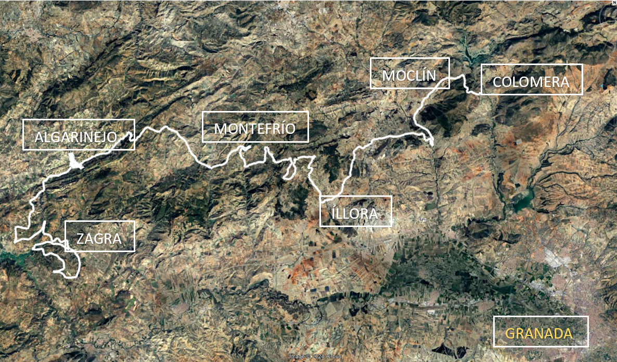
Fortalezas de Poniente
2. LINEA DE ACTUACIÓN
ITINERARIO PATRIMONIAL: GRAN RUTA FORTALEZAS DE PONIENTE
INVERSIÓN TOTAL: 144.210,22€

Slide 11


Descripción de la actuación
Esta actuación plantea la creación de una gran red continua de senderos y rutas de ciclismo de montaña que conecte los principales recursos naturales y patrimoniales de la zona, estructurando un itinerario de algo más de 140 km que enlaza embalses, sierras, caminos históricos y paisajes agrarios tradicionales.

Slide 12
Fortalezas de Poniente
3. LINEA DE ACTUACIÓN
ECO-CONVENTO COMARCAL.
CENTRO DE INTERPRETACIÓN Y DE RECEPCIÓN DE VISITANTES.
INVERSIÓN TOTAL: 181.217,16€

Slide 13
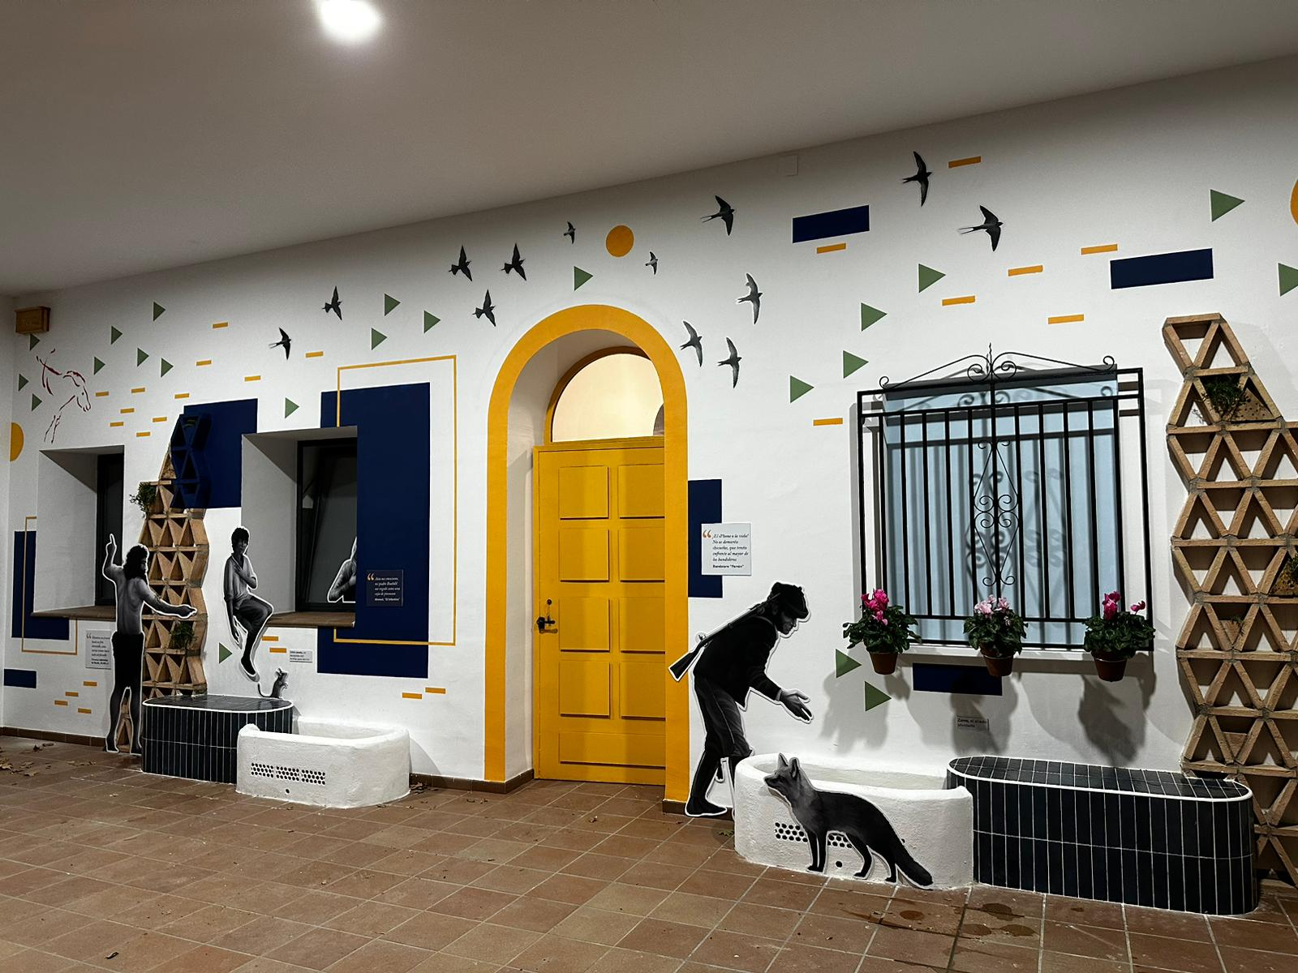
ECO-CONVENTO
Este edificio se utilizará como centro de recepción de visitantes y punto de información para turistas.
Al mismo tiempo, será punto de inicio de la gran ruta comarcal.
El edifico está conformado con unas salas museísticas que reflejan el gran patrimonio histórico-cultural del municipio y conjunto de la comarca.
Esta actuación es un reflejo de la sinergia interterritorial y de la ejecución de los proyectos contemplados en las agendas urbanas.
Para acondicionar el espacio exterior del edificio como zona de acogimiento al turista, habitos saludables, el deporte y el ocio en el municipio y la comarca.

Slide 14
Fortalezas de Poniente
4. LINEA DE ACTUACIÓN
HOTEL LA ENREA
ESPACIO MULTIFUNCIONAL, ALOJAMIENTO TURISTICO Y DE FORMACIÓN
INVERSIÓN TOTAL: 508.316,31€

Slide 15
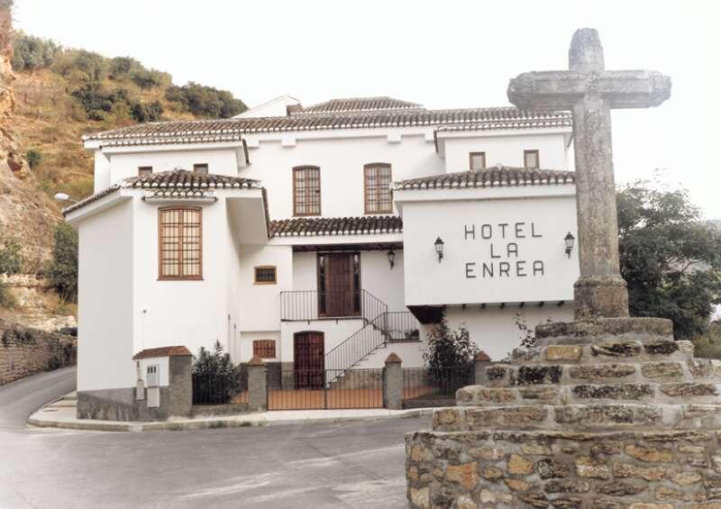
HOTEL LA ENREA
Proporcionar al municipio un espacio multifuncional para ofrecer servicios de alojamiento para turistas y estancias de mayor duración como puede ser la estancia de profesionales estacionales (médicos, profesores…) o de personas en formación.
La creación del hotel podría tener una repercusión comarcal dada la capacidad de poderse incluir dentro de
paquetes turísticos de mayor escala ( alojamientos para la Comarca Montes Occidentales), y de organización de
estancias formativas en aulas habilitadas con alojamiento incluido.

Slide 16
Fortalezas de Poniente
5. LINEA DE ACTUACIÓN
ALBERGUE PARAPANDA
RECEPCIÓN JUVENIL, PROMOCIÓN PAISAJISTICA Y DE PROTECCIÓN NATURAL
INVERSIÓN TOTAL: 225.203,42€

Slide 17
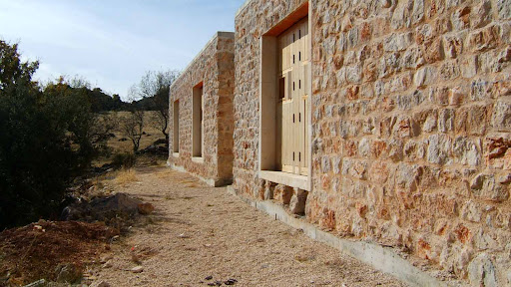
ALBERGUE PARAPANDA
Proyecto de recuperación de un albergue abandonado en la falda de la Sierra de Parapanda, cercano a la antigua
cantera de falsa ágata. El proyecto incluye la recuperación paisajística de la zona, junto con la adecuación de los
accesos y del entorno inmediato, convirtiendo el espacio en un mirador, área de descanso y observatorio ornitológico.
Las instalaciones previstas incluyen una zona de encuentro, área de descanso, bar, aseos y vestuarios, habitaciones y
miradores, entre otros espacios de uso público
La actuación tiene como objetivo transformar este espacio en un nodo de encuentro en el paisaje social, promoviendo
así un equilibrio territorial y reforzando el vínculo entre la comunidad y su entorno natural. Esta operación busca
reactivar algunos de los recursos únicos que ofrece este enclave singular, destacando su valor paisajístico como
complemento de la “Ruta de las Fortalezas”.

Slide 18
Fortalezas de Poniente
6. LINEA DE ACTUACIÓN
RED COMARCAL DE HOLOGRAMAS LOCALES
TU GUIA TURISTICO VIRTUAL
PERSONAJES HISTORICOS
INVERSIÓN TOTAL: 400.000€

Slide 19

RED COMARCAL DE HOLOGRAMAS LOCALES
Paralelo a esta actuación, se van a incorporar una red de hologramas de personajes históricos y emblemáticos.
Representarán la identidad cultural y el patrimonio de cada municipio lo cual permitirá a los turistas sumergirse en la historia local.

Slide 20

Objetivos
Ordenar el territorio y hacer un uso racional del suelo, conservarlo y protegerlo.
2. Conservar y mejorar el patrimonio natural y cultural y proteger el paisaje.
3. Constituir un destino turístico inteligente que enriquezca la experiencia de los visitantes.

Slide 21


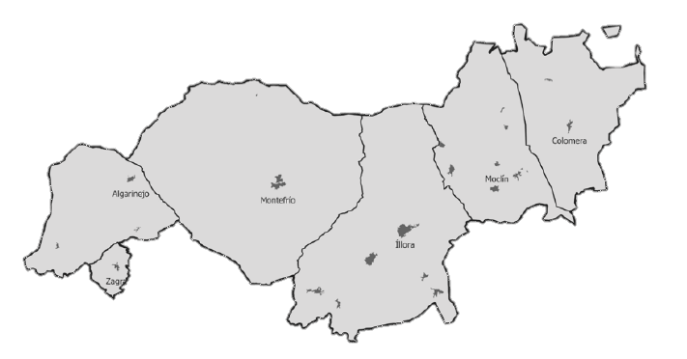
Justificación
Los municipios cuentan con recursos naturales y culturales de alto valor, pero hoy aparecen dispersos y poco conectados, lo que limita su capacidad de atraer visitas y generar economía local. La creación de una gran ruta continua junto con la instalación de los hologramas, permite ordenar y hacer legible este patrimonio, convertirlo en un producto turístico competitivo e inteligente, de senderismo y cicloturismo, y aprovecharlo como motor de actividad para alojamientos rurales, restauración y pequeños negocios del territorio.

Slide 22
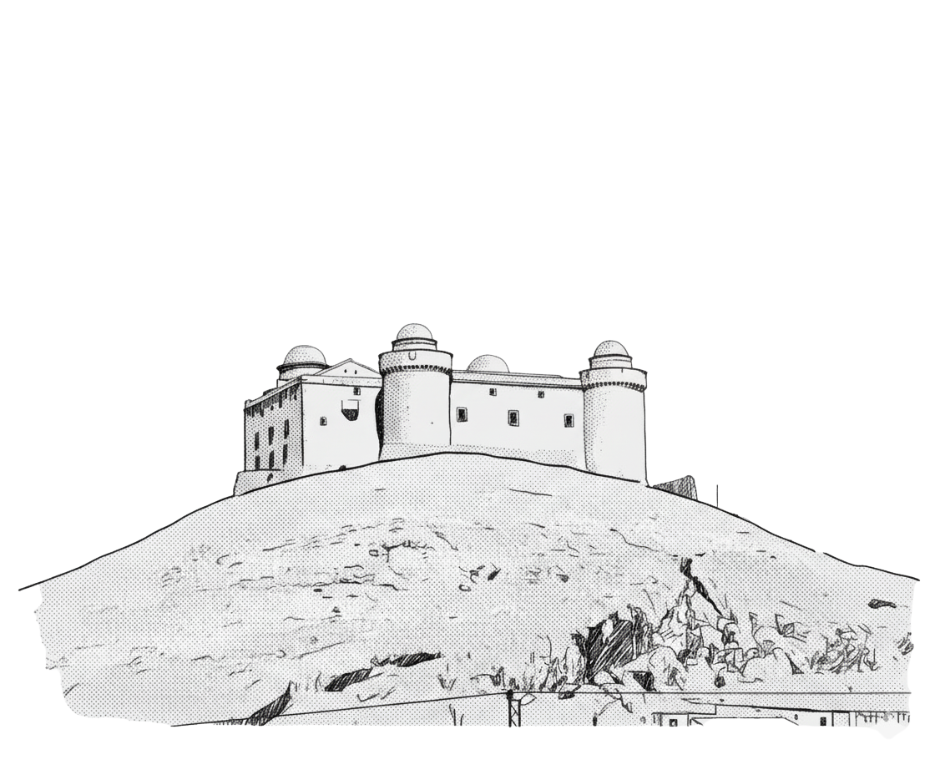
II JORNADA PROVINCIAL DE
AGENDAS URBANAS Y RURALES
La Calahorra (Granada)
25 de noviembre de 2025

